Slide 1
Analyse eines Microsoft SQL Server
http://bit.ly/1TR9vg7
Uwe Ricken

Slide 2
<= 64 MB 4 VLF
>64 MB und < 1.024 MB 8 VLF
>1.024 MB 16 VLF
Grenze: 96 VLF
Ist: 1000 VLF = 30 GB
4 * 8 GB = 32 GB
4 * 16 = 64
1. Schritt: SHRINKFILE: 1 MB => 2 VLF
2. Schritt: MODIFY: 8.192 MB => 18 VLF 8 GB
3. Schritt: MODIFY: 8.192 MB => 34 VLF 16 GB
3. Schritt: MODIFY: 8.192 MB => 50 VLF 24 GB
4. Schritt: MODIFY: 8.192 MB => 66 VLF 32 GB

Slide 3




Uwe Ricken db Berater GmbH
I am working with IT-systems since early 1990's and with the main focus on Microsoft SQL Server since version 6.0. I started with development of database applications in 1998 with a professional CRM-System based on Microsoft products (Microsoft Office and Microsoft SQL Server).
Since 2008 I'm focused exclusively on Microsoft SQL Server and since 2008 I'm working in 3rd level support teams for banks, insurances and global industries.
Since May 2013 I'm a Microsoft Certified Master: SQL Server 2008 which was an amazing way into the depth of Microsoft SQL Server.
In July 2013 I have been awarded with the MVP Award for Microsoft SQL Server.
www: http://www.db-berater.de
email: uwe.ricken@db-berater.de
blog: http://www.sqlmaster.de
twitter: @dbberater
xing: http://www.xing.com/profile/Uwe_Ricken

Slide 4
Pausen
10:15 bis 10:30 Uhr: Kaffeepause
12:15 bis 13:15 Uhr: Mittagessen
15:30 bis 15:45 Uhr: Kaffeepause

Slide 5
• Die Datenbank-Engine
• SQL-Server-2014/2016-Architektur
- Speicherung und Lokalisierung von Daten in SQL
- Partitionierte Tabellen und Indizes
- Speicheroptimierte Tabellen
- Cardinality Estimator
Isolationsebenen
Gleichzeitige Zugriffe, Transaktionen und Sperrvorgänge
• SQL auf VMs
• SQL und Storage Area Networks (SAN)
• Dynamic Management Objects (DMOs) und Performancetuning
- Überwachung von SQL mit Transact-SQL
- SQL-Performancetool

Slide 6
• Erstellen, Verwalten und Überwachen von Indizes
• Statistiken
• Tuningprozess
- SET STATISTICS TIME und SET STATISTICS_IO
- Abfrageverarbeitungsschritte
- Ausführungspläne
- Datenzugriffsoperatoren
- Abfrageoptimierung und Operatoren
- Temporäre Tabellen vs Tablevariablen
- Troubleshooting von Abfragen

Slide 7
Wann ist eine Untersuchung erforderlich?
Berater / Consultant
Abnahme eines durch Drittanbieter installierten Systems
Problemanalyse
Optimierungsanalyse
DBA
Problemanalyse
Optimierungsanalyse (na ja)

Slide 8
Agenda
Betriebssystem
Überprüfung der Umgebung des Dienstkontos 001 - A01 - System Environment - Security.sql
Formatierte Blockgröße der vorhandenen Speichermedien 001 - A01 - System Environment - Security.sql
Berechtigungen des Dienstkontos 001 - A01 - System Environment - Security.sql
Systemkonfiguration
CPU / RAM / IO 001 - A02 - System Environment - Drive Latency.sql

Slide 9
Agenda
Datenbankkonfiguration
System- / Benutzerdatenbanken
TEMPDB (!!!)
Sizing / Growth / Storage
Verwendung
CPU / Memory / PLE / Storage / Serverprotokolle
SQL Server Agent Jobs
Backups

Slide 10
Agenda
Indexierung
Wie viele Indexe sind in der Datenbank vorhanden?
Wie viele Indexe werden für einzelne Tabellen genutzt?
Wie werden Indexe genutzt?
Welche Indexe können gelöscht werden?
Wo können neue Indexe die Performance verbessern
Statistiken

Slide 11
Agenda
Wie wird der Plan Cache verwendet
Werden AdHoc-Abfragen verwendet?
Werden parametrisierte Abfragen verwendet?

Slide 12
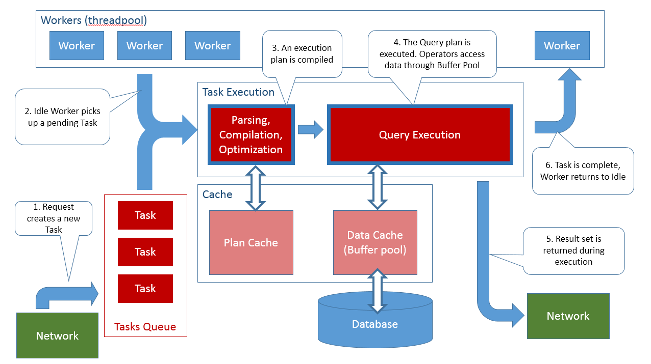
Workflow eines Datenbank-Requests
Abbildung: http://rusanu.com/2013/08/01/understanding-how-sql-server-executes-a-query/

Slide 13
Untersuchung des Betriebssystems
Physikalische / Virtuelle Umgebung
Wie viele CORES / RAM?
Gibt es mehrere HDD im System?
Wie sind die HDD formatiert?

Slide 14
Datenbankstrukturen
System- und Benutzerdaten werden in Datenseiten gespeichert.
Jede Datenseite besitzt eine feste Größe von 8.192 Bytes:
96 Bytes für den Page Header
8.060 Bytes für Daten
36 Bytes für Slot-Array
8 zusammenhängende Datenseiten werden in Extents gespeichert:
Mixed Extents speichern Datenseiten von verschiedenen Objekten
Uniform Extents speichern Datenseiten von einem Objekt
Systemrelevante Data Pages:
PFS (Page Free Space):
SGAM (Shared Global Allocation Map):
GAM (Global Allocation Map):
IAM (Index Allocation Map):
Datenbank
112
113
114
115
116
117
118
119

Slide 15
MIXED Extents
Mixed Extents speichern Informationen verschiedener Objekte
Tabelle 1
Tabelle 2
Tabelle 3
Tabelle 4
MIXED Extent
105 | 106 | 107 | 108 | 109 | 110 | 111 | 112

Slide 16
UNIFORM Extents
Uniform Extents speichern Informationen eines einzelnen Objekts
Tabelle 1
Tabelle 2
Tabelle 3
Tabelle 4
MIXED Extent
105 | 106 | 107 | 108 | 109 | 110 | 111 | 112
UNIFORM Extent
113 | 114 | 115 | 116 | 117 | 118 | 119 | 120

Slide 17
Betriebsumfeld des SQL Server
Wie viel RAM wird dem SQL Server zugeteilt?
Kann SQL Server alle Prozessoren verwenden?
Welche Sicherheitseinstellungen sind konfiguriert worden?
Windows Authentifizierung
Mixed Authentifizierung
Welche Berechtigungen hat das Dienstkonto?
Ist Instant File Initialization aktiviert?
Ist „Lock Pages in Memory“ aktiviert?

Slide 18
Betriebsumfeld des SQL Server
Datenbankeinstellungen
FILLFACTOR
Standardverzeichnisse für Datenbanken
Erweiterte Konfigurationseinstellungen
Max Degree of Parallelism
AdHoc Workloads
Gibt es konfigurierte Ressource-Governour-Einstellungen

Slide 19
System- und Benutzerdatenbanken
Master
msdb
model
tempdb

Slide 20
Schwachstelle TEMPDB
Verwendungsarten
READ COMMITTED SNAPSHOT ISOLATION
HASH- /SORT-Operationen
Durch Benutzer angelegte temporäre Tabellen
Tabellenvariablen
…
Alle Operationen wollen Platz in TEMPDB reservieren
Reservierung erfolgt über PFS / GAM / SGAM

Slide 21
Konfiguration der Datenbanken
Wie sind Datenbanken auf Storage verteilt?
Gibt es eine Trennung zwischen DATA und LOG?
Welchen Wachstumswert haben Datenbanken als Standard eingestellt?
Wie groß sind die Datenbanken?
Wie viel Platz ist in den Datenbanken noch frei?

Slide 22
Wann muss Microsoft SQL Server warten?
running
60: RUNNING
55: RUNNABLE 59: RUNNABLE
72: RUNNABLE
51: RUNNABLE
54: WAITFOR
56: ASYNC_...
68: LCK_M_S
70: PAGELA..
runnable
suspended

Slide 23
Wann muss Microsoft SQL Server warten?
running
55: RUNNING >4ms
59: RUNNABLE
72: RUNNABLE
51: RUNNABLE
68: RUNNABLE
54: WAITFOR
56: ASYNC_...
70: PAGELA..
runnable
suspended

Slide 24
Wann muss Microsoft SQL Server warten?
running
59: RUNNING
Quantum: 4ms SOS_SCHEDULER_YIELD
72: RUNNABLE
51: RUNNABLE
68: RUNNABLE
55: RUNNABLE
54: WAITFOR
56: ASYNC_...
70: PAGELA..
runnable
suspended

Slide 25
Populäre Wartevorgänge…
CXPACKET
SOS_SCHEDULER_YIELD
ASYNC_IO_COMPLETION
ASYNC_NETWORK_IO
THREADPOOL
WRITELOG
PAGELATCH_XX
PAGEIOLATCH_XX

Slide 26
CXPACKET
Tritt auf, sobald eine Abfrage parallelisiert
Abfrage sollte untersucht werden und ggfls. durch Indexierung optimiert werden.
Um “effiziente” Parallelisierung sicherzustellen, sollte sichergestellt sein, dass Statistiken immer aktuell sind.

Slide 27
CXPACKET
CONTROLLER THREAD
1.000 records
1.000 records
1.000 records
1.000 records
Transaction

Slide 28
PAGEIOLATCH_??
Buffer Latch for eine Datenseite auf der physikalischen Disk
DT (destroy)
EX (exclusive)
KP (keep)
SH (shared)
UP (update)

Slide 29
PAGELATCH_??
PAGELATCH_* latches sind interne Sperren, die von der SQL Server Engine verwendet werden, um konkurrierenden Zugriff auf Datenseiten im BUFFER POOL zu verhindern/verwalten.

Slide 30
Dokumentation
Beginnen Sie mit Informationen zu Ihrer Person
Beschreiben Sie den Grund für die Erstellung des Berichts
Gab es Probleme, die – plötzlich – aufgetreten sind?
Ist es eine initiale Untersuchung vor einem Go Live?
Weisen Sie darauf hin, dass eine Hardware- Untersuchung nicht Bestandteil der Dokumentation ist, wenn Sie keinen Zugriff auf die einzelnen Hardwarekomponenten haben
Legen Sie einen Struktur für Ihr Dokument fest, dass der Untersuchungsreihenfolge entspricht!

Slide 31
Dokumentation
Begründungen durch Fußnoten mit Verweisen zur Dokumentation begleiten
BITTE KEINE FORENBEITRÄGE!
Möglichst nur Links zum Hersteller

